Slide 1
Bakalářská práce
Měření charakteristiky dvojice ventilátorů
Vysoká škola technická a ekonomická v Českých Budějovicích
Autor bakalářské práce: Jan Jeremiáš
Vedoucí bakalářské práce: Ing. Jan Kolínský, Ph.D
Oponent bakalářské práce: Ing. Lukáš Manoch
Červen 2020

Slide 2
Osnova
Cíl práce
Teoretická část: úvod do aerodynamiky
aerodynamické tunely
Aplikační část: představení použitých měřidel
popis experimentu
popis měření
porovnání výsledků
Závěr

Slide 3
Cíl práce
Proveďte uvedení do tématu aerodynamiky, aerodynamických tunelů, typů ventilátorů a použitelné měřicí techniky. Navrhněte modifikaci stávající experimentální tratě. Stanovte výkonovou charakteristiku dvojice ventilátorů uložených paralelně. Změřená data zpracujte. Získané výsledky kriticky porovnejte s teoretickými předpoklady a dále diskutujte.

Slide 4
Teoretická část
Aerodynamika
Fyzikální zákony v aerodynamice
Fyzikální jednotky používané v aerodynamice
Aerodynamické tunely
Ventilátory
Měřící metody pro aerodynamiku

Slide 5
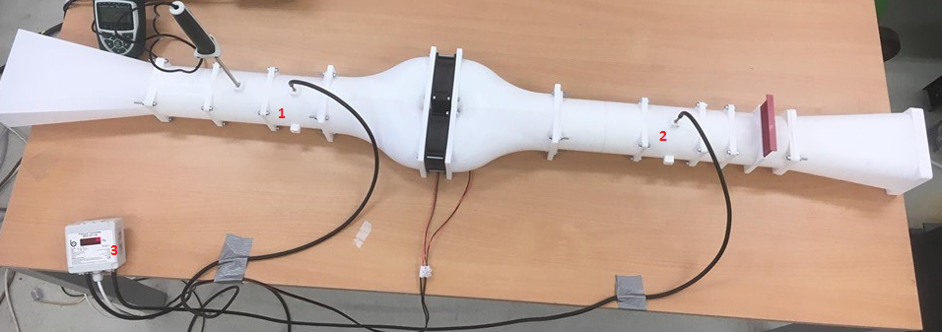
Aplikační část
Použitá měřidla s ventilátory
Laboratorní lineární zdroj MANSON EP-613
Digitální termoanemometr FVAD 35 THx
Datalogger Ahlborn Almemo 2590-4
Snímač rozdílu tlaku Beck 985 Q (1,2 odběr tlaků ; 3 – snímač tlaku Beck 985 Q)
Ventilátor SUNON 12 V

Slide 6
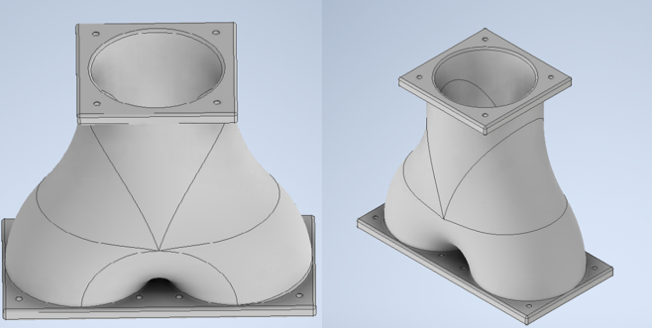
Aplikační část
Návrh nové komponenty do stávajícího aerodynamického tunelu

Slide 7
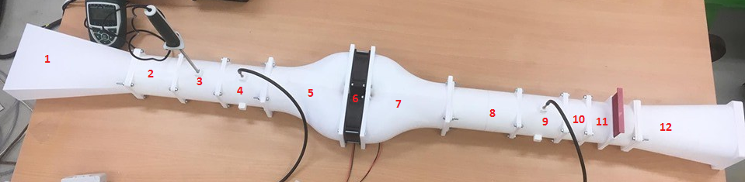
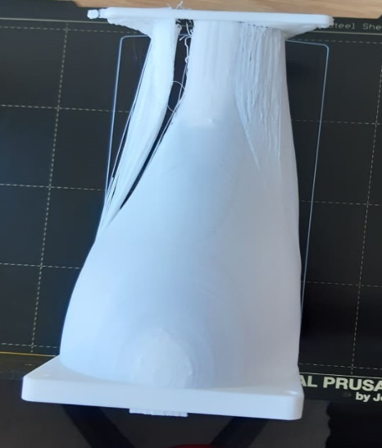
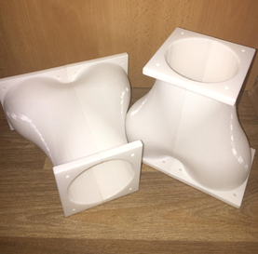
Aplikační část
3D tisk
Korekce chyby tisku
Modifikace tunelu (na obrázku 5. a 7. člen)
Aerodynamický tunel
Popis měřícího postupu

Slide 8
Aplikační část
Změřená data
Převedení na objemový průtok
Komparace dvojice ventilátorů s při 12V a 8V

Slide 9
Aplikační část
Komparace rychlosti proudění při sériovém a paralelním uložení

Slide 10
Aplikační část
Komparace dvojice ventilátorů se samotným ventilátorem při stejném napětí 12 V

Slide 11
Závěr
Byla inovována trať
Byla změřená data pro dvojici ventilátorů
Byla porovnána dvě různá napětí
Byla porovnána dvě různá uložení při stejném napětí
Cíl práce byl naplněn

Slide 12
Děkuji za pozornost
Jan Jeremiáš
22028

